Slide 1
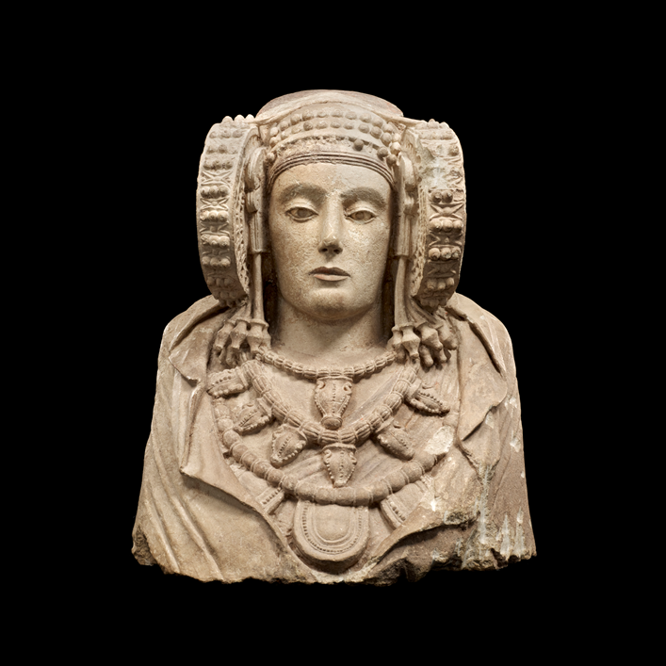
ESTUDIO SOBRE
EL IMPACTO ECONÓMICO
Y SOCIAL DE LA DAMA DE ELCHE

Slide 2
AGRADECIMIENTOS
Queremos agradecer la colaboración de las Concejalías de Cultura, Educación y Turismo
Así como la de las empresas pertenecientes a CEDELCO y las diferentes asociaciones de la ciudad
En especial, a la Asociación de la Real Orden de la Dama de Elche

Slide 3
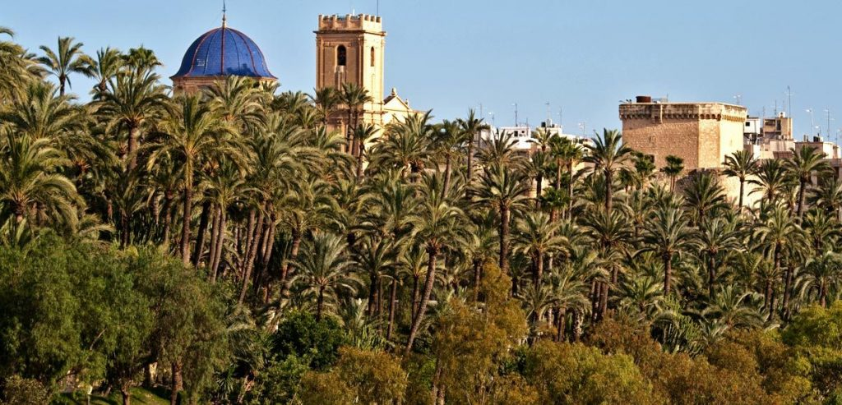
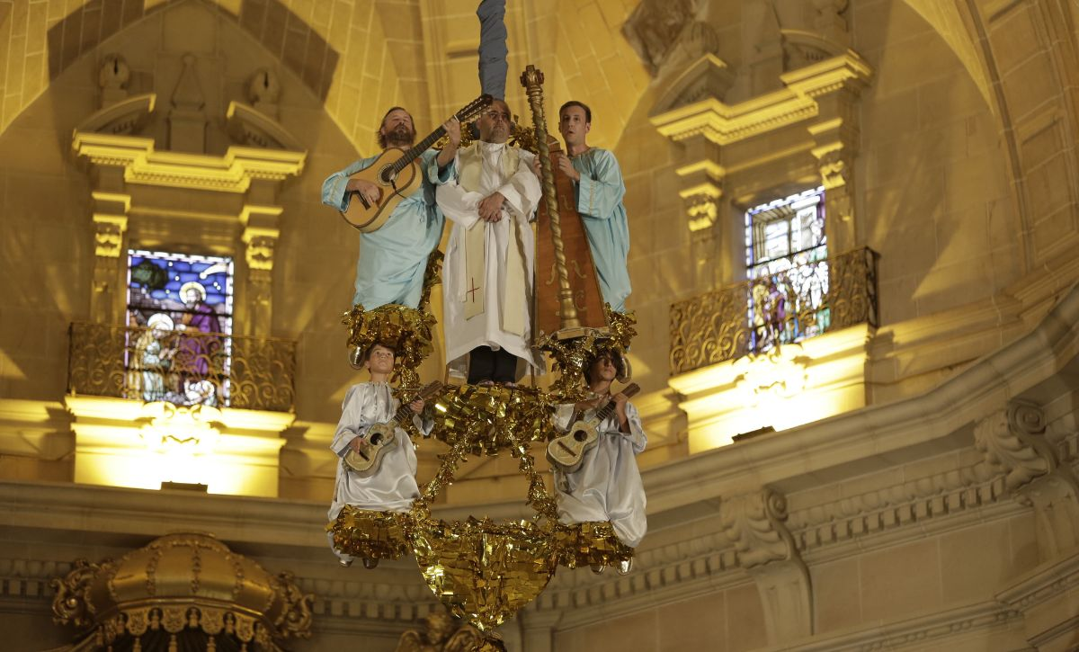
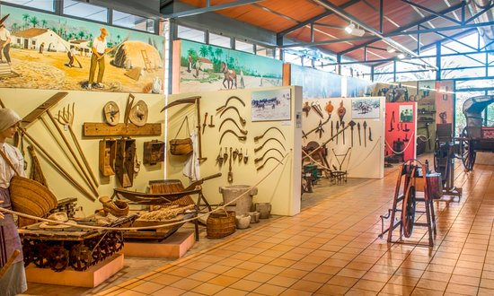
Elche: Ciudad de Patrimonios de la Humanidad

Slide 4
Identidad Cultural de la Dama con el pueblo ilicitano

Slide 5
METODOLOGÍA
IMPACTO ECONÓMICO
IMPACTO SOCIAL

Slide 6
IMPACTO ECONÓMICO
CADA EURO INVERTIDO EN PRESUPUESTO,
GENERA
52 CÉNTIMOS
SOBRE OTROS SECTORES DE ACTIVIDAD
CADA EURO INVERTIDO POR LOS VISITANTES,
GENERA
31 CÉNTIMOS
SOBRE OTROS SECTORES DE ACTIVIDAD

Slide 7
ESCENARIOS DE IMPACTO ECONÓMICO
VISITAS MAHE 2019 (9.783)
TEMPORAL: 3.406.644,27 €
INDEFINIDA: 2.774.711,76 € - 2.846.591,95 €
VISITAS MAHE 2006 (384.029)
TEMPORAL: 46.624.238,48 €
INDEFINIDA: 37.975.442,24 € - 38.959.213,67 €

Slide 8
ESCENARIOS DE GENERACIÓN DE EMPLEO
VISITAS 2019 (9.783) GENERACIÓN DE 57 EMPLEOS A JORNADA COMPLETA
VISITAS 2006 (384.029) GENERACIÓN DE 781 EMPLEOS A JORNADA COMPLETA

Slide 9
IMPACTO SOCIAL
IMPLICACIÓN EN EL SECTOR TURISTICO Y CREACIÓN DE EMPLEO
IMPACTO EN LA VIDA DE LAS PERSONAS E INTEGRACIÓN SOCIAL
CREACIÓN DE RIQUEZA PARA LA CIUDAD
COMPROMISO E IMPLICACIÓN

Slide 10
IMPACTO SOCIAL
RETORNO DE LA INVERSIÓN POR CADA € INVERTIDO
ESTANCIA TEMPORAL
ESTANCIA PERMANENTE
36,31€
8,93€
3,20€
20,17€
4,96€
1,78€
GASTOS
DE TRASLADO
PPTO GASTO MAHE + GASTOS
DE TRASLADO
INVERSIÓN + GASTOS
DE TRASLADO
GASTOS
DE TRASLADO
INVERSIÓN + GASTOS
DE TRASLADO
PPTO GASTO MAHE + GASTOS
DE TRASLADO

Slide 11
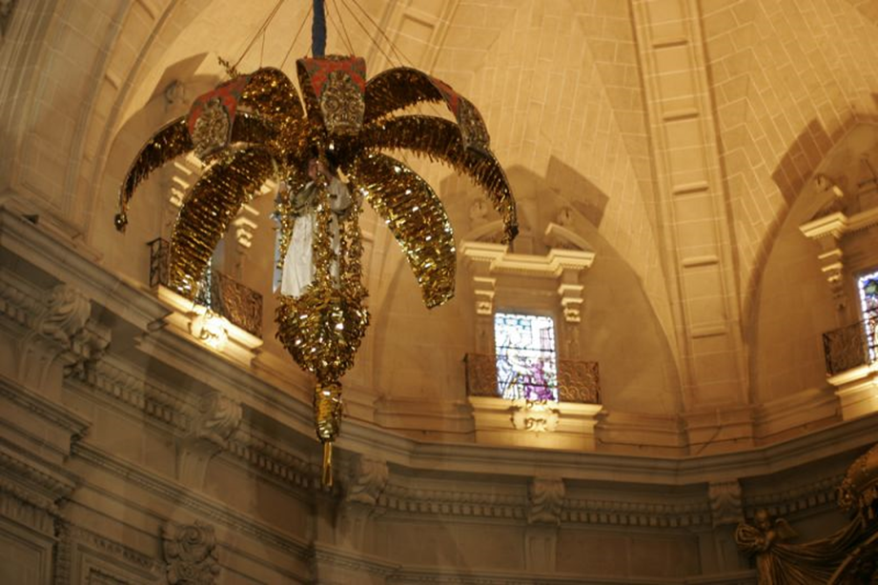
RECOMENDACIONES (I)
CONCEJALÍA CULTURA
CONCEJALÍA EDUCACIÓN
Elaboración de un plan estratégico que capitalice el potencial cultural de Elche, contando con la Dama de Elche
Elaboración de un itinerario cultural en la ciudad, contando con la Dama de Elche
Creación de un ecosistema turístico cultural cuyo epicentro sea la Dama de Elche

Slide 12
RECOMENDACIONES (II)
CONCEJALÍA TURISMO
Creación de un ecosistema turístico cultural cuyo epicentro sea la Dama de Elche
GESTIÓN ECONÓMICO-FINANCIERA AYTO.
Gestión económica individualizada de la Dama de Elche como ente cultural

Slide 13
RECOMENDACIONES (III)
ACCIÓN COLECTIVA GRUPOS INTERÉS
Promoción de la Asociación “Real Orden de la Dama de Elche” + creación de la Fundación “Dama de Elche”, donde se aúnen las fuerzas del sector público, del sector privado, del tercer sector y de la ciudadanía en general, a través de colaboraciones, acciones colectivas y mecenazgos.
Creación de una Ruta Íbera donde Elche sea el punto de partida, proponiéndose Elche como la capital cultural del mundo íbero.

Slide 14
¡MUCHAS GRACIAS POR SU ATENCIÓN!

